Slide 1

COMENTARIS ALS SÍMPTOMES NO COGNITIUS DE LA DEMÈNCIA
Germán Diestre
Unitat de Psicogeriatria – CSS Albada
CSUPT Sabadell

Slide 2
Per començar, quelcom conegut per vosaltres...
Artur té 86 a. Casat, amb 2 filles. És enginyer industrial. Caràcter dominant.
Fa 8 mesos diagnosticat de probable D. Alzheimer (EAIA Demències).
Trastorn de memòria recent, agressivitat, irritabilitat, anosognòsia. La seva dona té por.
Ingressa a U. Psicogeriatria per indicació de neuròleg per tractar els SPCD.
Josep té 66 a. Divorciat. Amb parella estable fa 4 anys. Caràcter rígid. Enolisme. Iniciat procés d’incapacitació.
Fa 6 mesos diagnosticat de probable demència vascular.
Trastorn de memòria episòdica, deliris, desconfiança extrema i agressivitat.
Ha ingressat 3 cops per UCIAS amb intervenció de les FOP per agressió a la parella.
Quetiapina+Risperidona+
Trazodona
Paliperidona+Risperidona

Slide 3
Demència
Una SÍNDROME adquirida,
orgànica, caracteritzada per un
DETERIORAMENT PERMANENT
de la memòria i altres funcions
intel·lectuals, freqüentment acompanyat d’altres MANIFESTACIONS PSICOPATOLÒGIQUES I DEL COMPORTAMENT, sense alteració del nivell de consciència, i afectant AL FUNCIONAMENT SOCIAL I/O LABORAL de la persona afectada.
És d’etiologia MÚLTIPLE, CRÒNICA, però no necessariament irreversible ni progressiva.

Slide 4
Criterios de diagnóstico– CIE 10
1. Deterioro de la memoria.
  Alteración de la capacidad de registrar, almacenar y recuperar información nueva.
  Pérdida de contenidos mnésicos relativos a la familia o al pasado.
2. Deterioro del pensamiento y del razonamiento.
  Reducción del flujo de ideas.
  Deterioro en el proceso de almacenar información:
    Dificultad para prestar atención a más de un estímulo a la vez.
    Dificultad para cambiar el foco de atención.
3. Síntomas presentes en la exploración psicopatológica y en la anamnesis obtenida de un tercero.
4. Interferencia en la actividad cotidiana.
5. Conciencia clara. Posibilidad de superposición delirium/demencia.
6. Síntomas presentes al menos durante seis meses.
http://www.demenciasen.org/articulos/criteriosdemen.htm

Slide 5
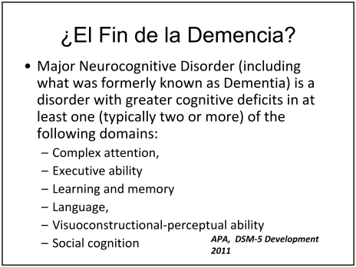
CIE 10 versus DSM IV-TR
Aunque el elemento central de la definición de demencia en las dos Clasificaciones es el deterioro cognoscitivo, en ambas se enfatiza la presentación generalizada de alteraciones psicopatológicas y del comportamiento (SPCD), que condicionan la gravedad del cuadro clínico.
De hecho, en la próxima revisión del DSM ya se incluyen a estos trastornos al mismo nivel que el resto de alteraciones cognitivas.
Proposta pel DSM V

Slide 6
Epidemiologia

Slide 7
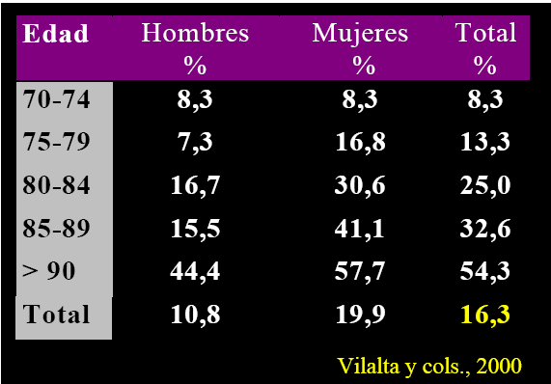
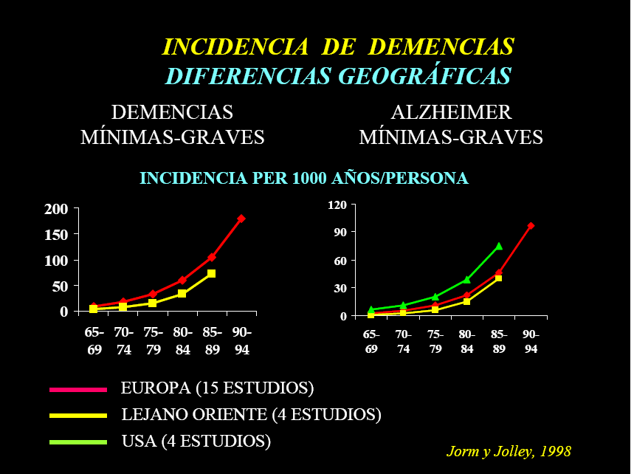

Prevalencia e incidencia/grupos edad
Vilalta-Franch J, Lopez-Pousa S, Llinas-Regla J. Prevalencia de demencias en una zona rural. Estudio de Girona. Rev Neurol 2000;30:1026–32.

Slide 8
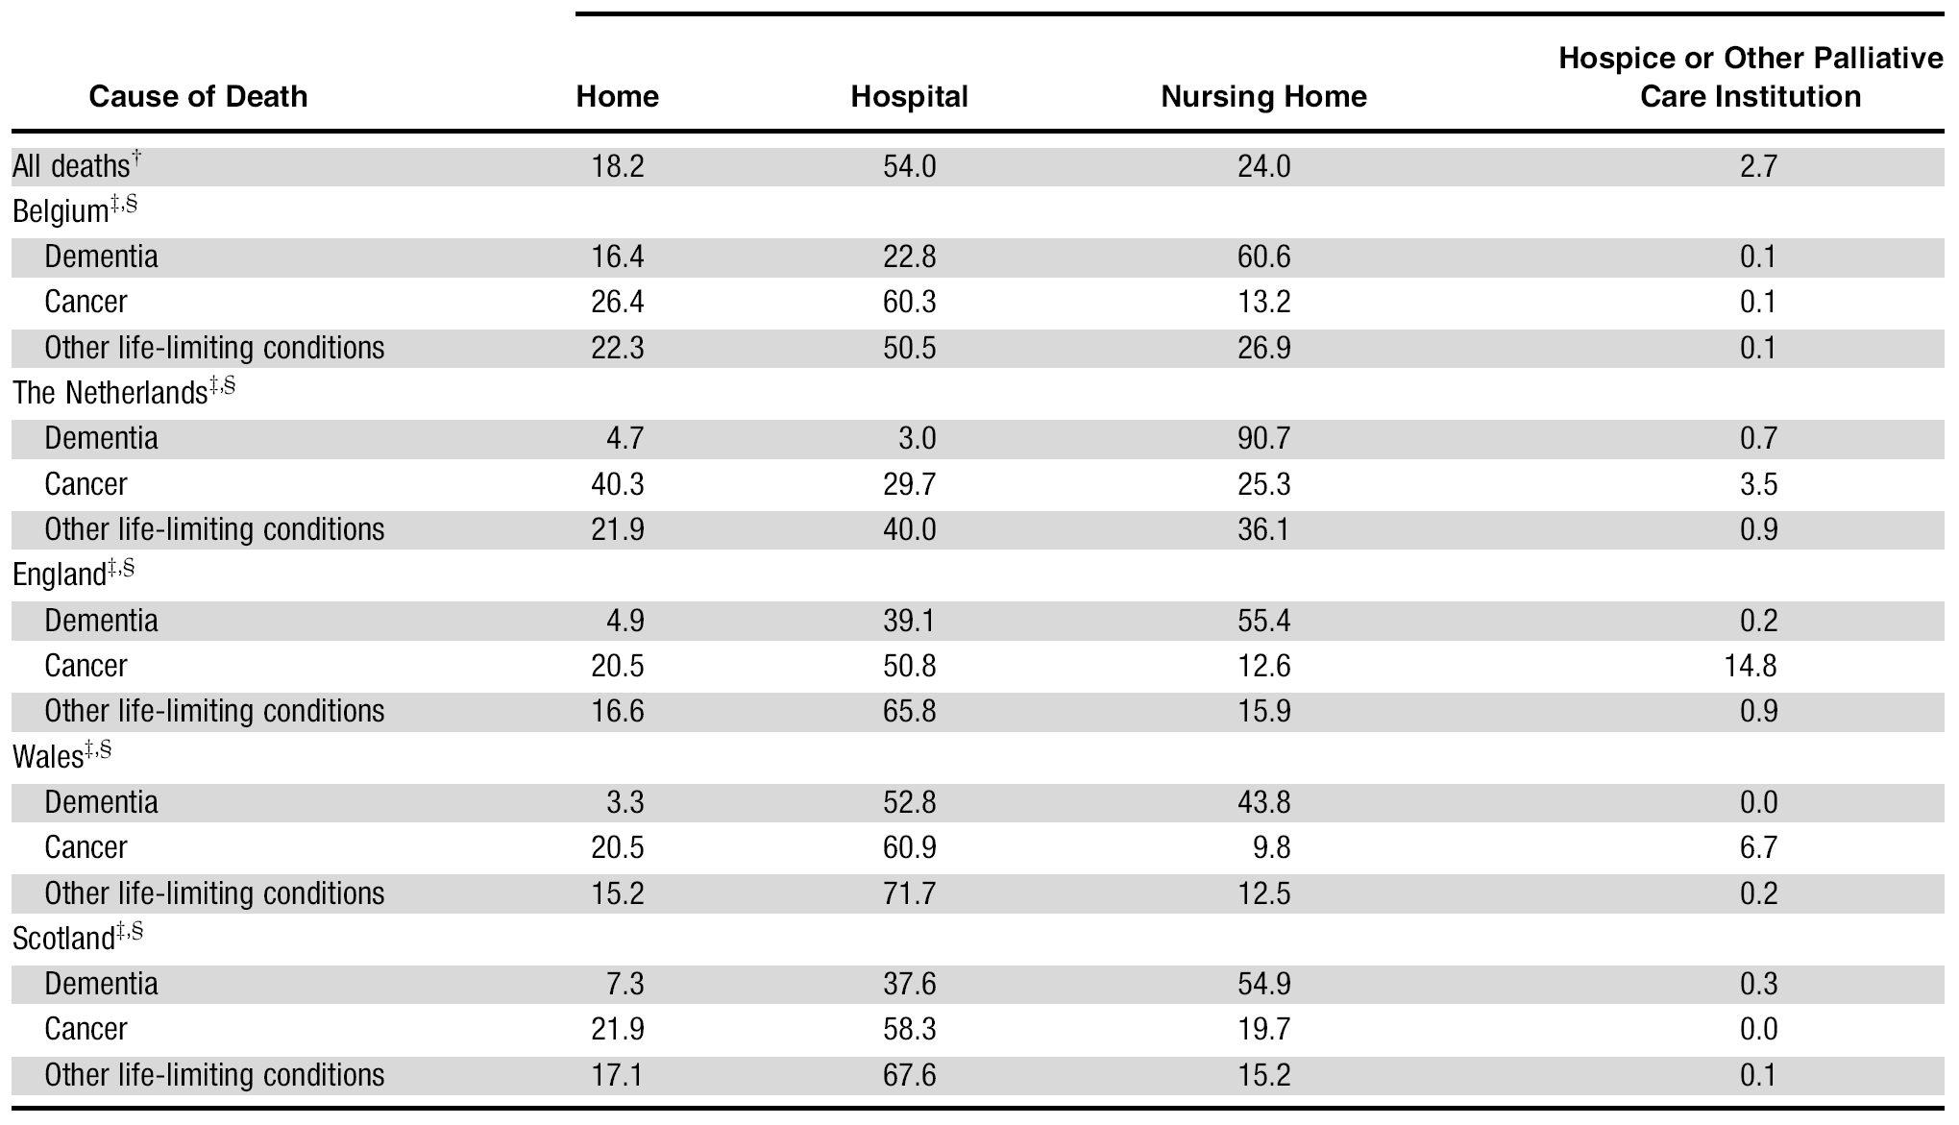
Mortalidad
Houttekier D et al. Place of Death of Older Persons with Dementia. A Study in Five European Countries. J Am Geriatr Soc 58:731-756

Slide 9
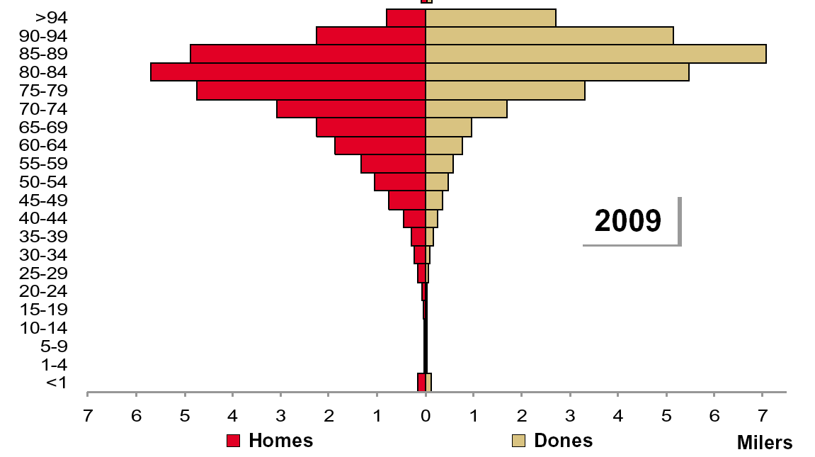
Mortalitat a Catalunya:
59631 defuncions – Taxa bruta 8,08 /1000 hab
Demencias | 2614 | 4,38 %
Alzheimer | 2151 | 3,61
T.Pulmon | 3374 | 5,66
IAM | 4505 | 7,55
ICC | 2624 | 4,4
AVC | 4225 | 7,09
EPOC | 2643 | 4,43

Slide 10
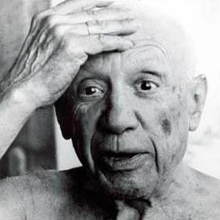
Síntomas Psicològicos y Conductuales de la Demencia - SPCD
Definición: alteraciones de la percepción, el contenido del pensamiento o comportamiento que aparecen con frecuencia en pacientes con demencia en cualquier fase de la enfermedad. Son un componente fundamental
del síndrome de demencia y de
tanto valor como las alteraciones
de la cognición.
Martínez E. Manejo farmacologico de los SPCD. Alzheimer. Real Invest Demen 2008:38;29-38

Slide 11
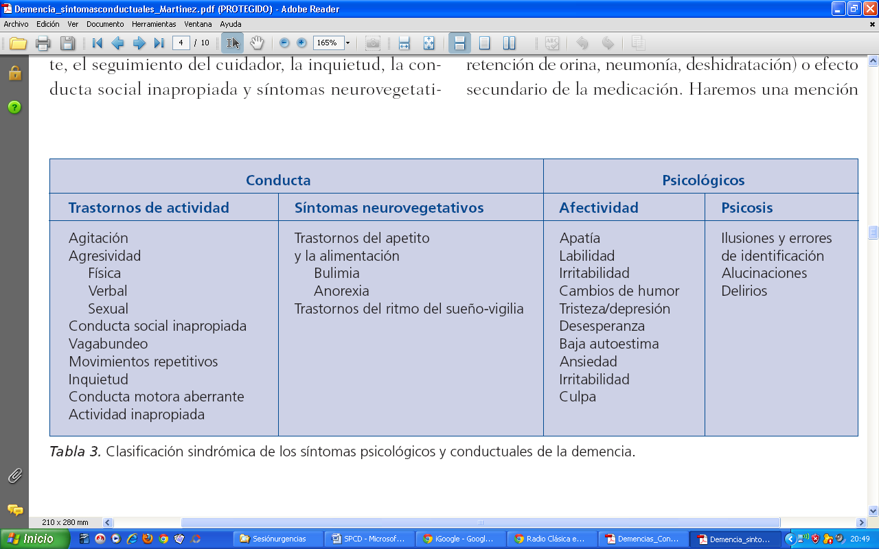
Tipos de SPCD
Martínez E. Manejo farmacologico de los SPCD. Alzheimer. Real Invest Demen 2008:38;29-38

Slide 12
Neuropsychiatric Inventory – NPI
Cummings JL et ál. The Neuropsychiatric Inventory: comprehensive assessment of psychopatology in dementia. Neurology 1994;44:2308-14.
Delirios: ¿Cree el paciente en cosas que no son ciertas como por ejemplo, que otras personas quieren robarle o quieren hacerle daño? ¿Dice que miembros de su familia no son quiénes dicen ser, o que su casa no es su casa?
Alucinaciones: ¿El paciente ve cosas o personas inexistentes o dice que escucha voces o ruidos inexistentes? ¿Habla con personas que no están realmente presentes?
Agitación/Agresión: ¿El paciente insulta o se molesta con su cuidador con facilidad? ¿Se niega a cooperar o recibir ayuda en actividades como por ejemplo bañarse o vestirse?
Depresión/disforia: ¿El paciente está triste o bajo de moral?¿Llora?
Ansiedad: ¿El paciente está nervioso, inquieto, no puede relajarse, o está excesivamente tenso?. ¿Dice que tiene como un nudo en el estómago, o se inquieta cuando se separa de usted?
Euforia/júbilo: ¿Parece el paciente estar demasiado alegre? se refiere a una alegría anormal, excesiva, diferente a cómo ha sido siempre
Apatía/indiferencia: ¿El paciente parece poco interesado, poco motivado para hacer cosas, menos activado que de costumbre, incluso habla menos?
Desinhibición: ¿El paciente actúa impulsivamente, dice cosas que normalmente no se dicen o se hacen en público? (cosas que incluso pueden hacerle sentir “vergüenza”)
Irritabilidad/labilidad: ¿Está irritable o se molesta con facilidad? ¿Tiene “arranques” repentinos de mal humor o ira que no corresponden a su carácter habitual? ¿ Se muestra impaciente?
Conducta motora sin finalidad: El paciente se dedica a repetir actos como dar vueltas por la casa, abrir cajones o armarios, o hacer otras cosas repetitivamente con la ropa, con los dedos o con otros objetos?

Slide 13
Síntomas Psicològicos y Conductuales de la Demencia
Están presentes hasta en el 80 % de las personas con demencia.
La gravedad de la demencia se relaciona con mayor puntuación en la NPI, excepto para la ansiedad y la euforia.
La frecuencia e intensidad de los diversos SPC podría reflejar una alteración funcional de diversas áreas cerebrales en relación con una neuropatología común para cada tipo de demencia:
  En la EA, las áreas más implicadas serían el hipocampo y el córtex temporoparietal;
  En la DCL, los déficit colinérgicos y las alteraciones en áreas paralímbicas:
  Y en la demencia con antecedentes de EP, una disfunción de estructuras corticosubcorticales frontales.
Lopez Pousa S et al. Caracterización y prevalencia de los síntomas psicológicos y conductuales en pacientes con demencia. REV NEUROL 2007; 45: 683-8]

Slide 14
SPCD en diferentes demencias
La prevalencia de SPCD se ha registrado en el 60-80 % de los pacientes con EA. Los síntomas más habituales son trastornos del ánimo, alucinaciones, delirio y conducta motora aberrante.
Las alucinaciones son más frecuentes en DCLewy, al igual que en la Atrofia Cortical Posterior (variante de la EA).
La DFT-variante conductual (otras son Afasia progresiva no fluente y la variante semántica de la afasia progresiva primaria ) tiene más apatía, desinhibición, euforia y conducta motora aberrante.
Karantzoulis E, Galvin JE. Distinguishing Alzheimer’s disease from other major forms of dementia. Expert Rev. Neurother 2011;11(11):1579-1591.

Slide 15
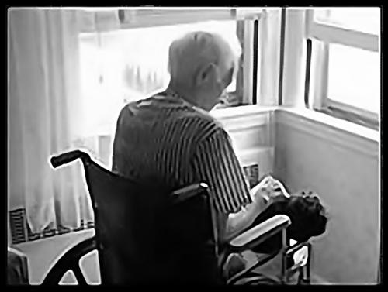
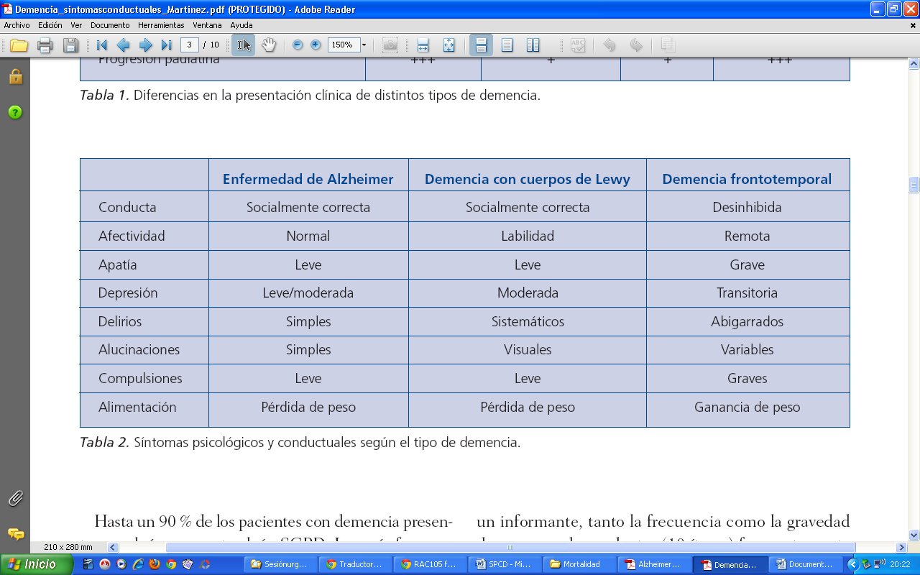
SPCD
Martínez E. Manejo farmacologico de los SPCD. Alzheimer. Real Invest Demen 2008:38;29-38

Slide 16
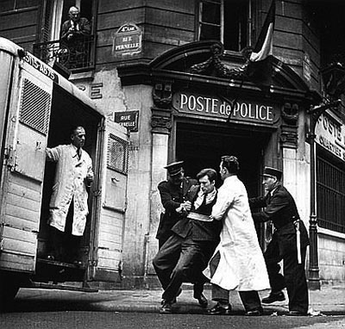
SPCD en Urgencias
Entorno social-familiar: representante, incapacitación, ingreso involuntario.
Abordaje inicial: DESCARTAR DELIRIUM.
Tratamiento farmacològico: uso de neurolépticos.
Tratamiento no farmacologico:
restricción física.
Circuito de “derivación”.

Slide 17
1. Entorno social: Atención a la familia
Impacto sobre la família: historia de agresividad, otros conflictos.
Presunta incapacidad del paciente (permanente o transitoria): Identificación del representante.
Llei 25/2010, del 29 de juliol, del llibre segon del Codi civil de Catalunya, relatiu a la persona i la familia)
  4. Si la persona es troba en un estat físic o psíquic que no li permet rebre la informació o comprendre-la, aquesta s’ha de donar, de la manera que estableix la legislació per a l’àmbit sanitari, a la persona designada en el document de voluntats anticipades, a l’assistent legalment designat, al representant legal, a la persona que en té la guarda de fet, als familiars o a les persones que hi estan vinculades, segons que correspongui.
Ingreso involuntario:
  L’internament en un establiment especialitzat d’una persona per raó de trastorns psíquics o malalties que puguin afectar la capacitat cognitiva requereix l’autorització judicial prèvia si la seva situació no li permet decidir per si mateixa, qualsevol que en sigui l’edat.
Guia de capacidad de la CSUPT-2011

Slide 18
2. Descartar S. Confusional/delirium
1) La existencia de diversas manifestaciones clínicas concurrentes, fundamentalmente alteraciones en el nivel de conciencia y atención, así como de diversas funciones cognitivas (memoria, orientación, pensamiento, lenguaje, percepción) y de otras funciones no intelectivas (comportamiento psicomotor, estado afectivo, ciclo sueño-vigilia, sistema neurovegetativo).
2) Tener una etiología orgánica.
3) Presentar un inicio agudo/subagudo y un curso fluctuante. El comienzo agudo/subagudo (horas, días) distingue el SCA de otros trastornos, sobre todo de la demencia. La sintomatología tiende a fluctuar en el curso del día: suelen existir intervalos lúcidos diurnos y empeoramiento nocturno.
Tejeiro J, Gómez B. Guía diagnóstica y terapéutica del síndrome
confusional agudo. Rev Clin Esp 2002;202(5):280-8

Slide 19

2. Descartar S. Confusional/delirium.
DIAGNOSTICO DIFERENCIAL
Demencia
Lesiones cerebrales localizadas
  Alteraciones primarias del lenguaje (afasia de Wernicke)
  Alteraciones puras de la memoria (amnesia global transitoria)
  Mutismo acinético
  Abulia/acinesia (lesiones frontales)
  Ceguera cortical
Trastornos psiquiátricos
  Esquizofrenia y otros trastornos psicóticos
  Trastornos afectivos y del estado de ánimo (manía, depresión)
  Trastornos disociativos
  Trastornos de ansiedad o de angustia
  Trastorno facticio y simulación
  Síndrome de Ganser
Tejeiro J, Gómez B. Guía diagnóstica y terapéutica del síndrome
confusional agudo. Rev Clin Esp 2002;202(5):280-8

Slide 20
3. SPCD : Tratamiento farmacológico - 1
1. El tratamiento farmacológico ha de evitarse si no es absolutamente necesario.
2. Evitar dentro de lo posible fármacos que bloqueen los receptores adrenérgicos y colinérgicos, que sean muy sedativos o con larga vida media, y los que inhiban las enzimas metabolizadoras hepáticas.
3. Iniciar con dosis bajas y aumentarlas lentamente (como norma general, raramente se recomiendan dosis superiores a la mitad de las usadas en el adulto)
4. En lugar de tratar efectos secundarios con otro fármaco, es preferible cambiar el fármaco que los origina por una alternativa.
5. Pauta medicamentosa simple a ser posible, idealmente en una toma diaria.
6. Recordar que a veces la polimedicación psicofarmacológica puede empeorar los SPCD por inducción de efectos iatrogénicos como en el caso del delirium.
7. Se recomiendan antipsicóticos atípicos: risperidona, quetiapina, olanzapina, clozapina, ziprasidona, amisulpiride y aripiprazol.
8. En la agitación se han utilizado antiepilépticos: valproico, carbamazepina, gabapentina, oxcarbamazepina y lamotrigina.
Consenso Español sobre Demencias- SEPG. 2005
PRACTICE GUIDELINE FOR THE Treatment of Patients With Alzheimer’s Disease and Other Dementias. APA 2007.

Slide 21
3. SPCD: Tratamiento farmacológico - 2
La Rivastigmina puede ser útil en la agitación en DCLewy.
EN EL TRATAMIENTO DE LOS SPCD NO EXISTEN ENSAYOS CLÍNICOS TOTALMENTE CONCLUYENTES.
RESULTADOS POCO SIGNIFICATIVOS, TIEMPO DE OBSERVACION LIMITADO, ETC.
EL TRATAMIENTO NO FARMACOLOGICO HA DE SER TENIDO EN CUENTA.
Los pacientes y las familias deben ser informados de los potenciales efectos adversos de los antipsicóticos y particularmente de su riesgo de mortalidad.
Consenso Español sobre Demencias- SEPG. 2005
PRACTICE GUIDELINE FOR THE Treatment of Patients With Alzheimer’s Disease and Other Dementias. APA 2007.

Slide 22
Farmaco | Dosis | Efectos adversos | Comentarios
Haloperidol | 2 -10 mg/d | ⬆efectos extrapiramidales Efectos anticolinérgicos (agitación, confusion, sequedad boca, RAO, etc) ⬆ S. Neuro. Maligno | Antipsicotico típico. Mejor no usar o solo como rescate.
Risperidona | 0,25-1 mg /d | ⬆Riesgo AVC ⬇ efectos extrapiramidales Hipotensión. No en DC Lewy | El unico con indicación para el tto de los síntomas psicóticos de la demencia por la Agencia Española del Medicamento. Receta con “validación”.
Quetiapina | 25-150 mg/d | No efectos extrapiramidales | Util en DCLewy y Demencia-Parkinson. No licenciada en demencias. Con “validación”.
Olanzapina | 2,5-10 mg/d | ⬆ Riesgo AVC ⬇extrapiramidalismo | Síntomas psicóticos. No autorizada por la AEM.
* Consenso Español sobre Demencias- SEPG. 2005
* PRACTICE GUIDELINE FOR THE Treatment of Patients With Alzheimer’s Disease and Other Dementias. APA 2007
* Press D, Alexander M.Treatment of behavioral symptoms related to dementia. UPtoDate junio 2009

Slide 23
Farmaco | Dosis | Efectos adversos | Comentarios
Trazodona | 50 a 300 mg/d | Sedación Hipotensión postural Sequedad boca | Antidepresivo NO ISRS Util en la agitación. Util en insomnio.
Rivastigmina | 3 a 12 mg/d | Nauseas, vómitos, mareos | IACE. Util en agitación de DCLewy.
Citalopram | 20-30 mg/d | Náuseas, vómitos, pérdida de apetito y de peso, ansiedad, agitación, acatísia, parkinsonismo y disfunción sexual, | ISRS-Antidepresivo Util en agitación.
Mirtazapina | 15 mg/ d |  | ISRS-Antidepresivo Util en insomnio. Orexígeno.
Lorazepam | 0,5 – 4 mg/d | ⬆ deterioro cognitivo Sedación excesiva | Insomnio, ansiedad.
Zolpidem | 5-10 mg |  | Insomnio
Clometiazol | 192 mg |  | Insomnio
* Consenso Español sobre Demencias- SEPG. 2005
* PRACTICE GUIDELINE FOR THE Treatment of Patients With Alzheimer’s Disease and Other Dementias. APA 2007
* Press D, Alexander M.Treatment of behavioral symptoms related to dementia. UPtoDate junio 2009

Slide 25
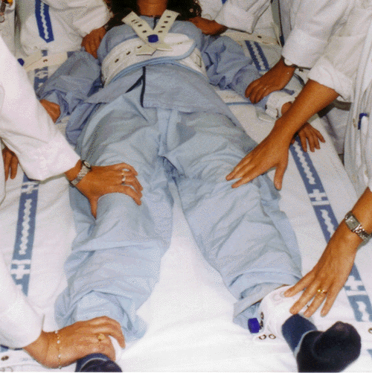

4. SPCD: Abordaje no farmacológico: restricción física.
La restricción física es una indicación médica.
La participación y cooperación de los profesionales enfermeros es imprescindible para la detección de riesgos y la correcta administración y monitorización de la propia restricción física.
Proporcionada y no como castigo.
Guia y Manual sobre la restricción
física en la CSUPT.
http://www.gencat.cat/salut/depsalut/html/ca/dir2161/ingres.pdf

Slide 26


El programa “Desatar al Anciano y al Enfermo de Alzheimer” es una
iniciativa aglutinante de voluntades y hechos encaminados a conseguir que las personas mayores y Enfermos de Alzheimer vivan libres de restricciones de cualquier tipo y, en cualquier lugar o momento.
ADVERTENCIA: La afirmación de que existe un uso elevado de sujeciones físicas y de fármacos psicotrópicos en España es genérica, global, y no se refiere específicamente a centros concretos, donde pueden hallarse, y nosotros hemos hallado en muchos de los estudiados, un uso muy racional. De hecho, y eso queremos ponerlo aquí de manifiesto, el hecho de que muchos centros españoles hayan colaborado con el programa Desatar al Anciano y al Enfermo de Alzheimer, nos hayan ayudado a arrojar luz a esta problemática, ya habla por ellos en positivo, y de su compromiso con lograr un uso racional, entre todos.

Slide 27

CIRCUIT AGITACIÓ/TRASTORN CONDUCTUAL EN PACIENT AMB DETERIORAMENT COGNITIU - SERVEI URGÈNCIES CSPT
Servei d’Urgències
1.- TRIATGE UCIES: ubicació a l’Àrea Mèdica Nivel II
2.- PREGUNTES CLAUS
▪ Tutor legal
▪ Cuidador principal
▪ Impacte familiar
▪ Preocupacions de la família
▪ Diagnòstic etiològic previ conegut
▪ Valoració Unitat de Demències: GDS
▪ Temps d’evolució
▪ Canvi medicació recent: dosis noves, retirada i/o nous fàrmacs
▪ Canvi d’entorn recent
▪ Descartar causes mèdiques intercurrents i recordar que poden estar totalment asimptomàtiques
3.- TRACTAMENT: contenció farmacològica i física si precisa (ordre mèdica registrada)‏
Interconsulta NEUROLOGIA
(metge responsable)
Interconsulta PSICOGERIATRIA per ingrés (725400)
NO
NO
ALTA
Necessita
ingrés?
Risc per ell
i els demés
SÍ
Si no hi ha llits: UBICACIÓ A NIVEL II ÀREA MÈDICA
Ingrés provisional a PSQ per estabilizació i posterior trasllat a PSICOGERIATRIA
Interconsulta
PSQ
Si no hi ha llits: UBICACIÓ A NIVEL II a càrrec de l’ADJUNT UCIES ÀREA MÈDICA
SUPORT
Informe judicial
d’ingrés involuntari
FUNCIONS PER COLORS: MEDICINA (ROSA); NRL (BLAU) I PSQ (VERD)
Dr. Diestre (Psicogeriatria), Dra. García Parés (PSQ), Dra Iglesias (UCIES), DUI Madriles (UCIES), Dr. Nogueras (Sociosanitari), Dra. Ribera (Neurologia). Desembre-2011

